Slide 1
Katarina Brajdić
Agencija za mobilnost i programe EU

Slide 2
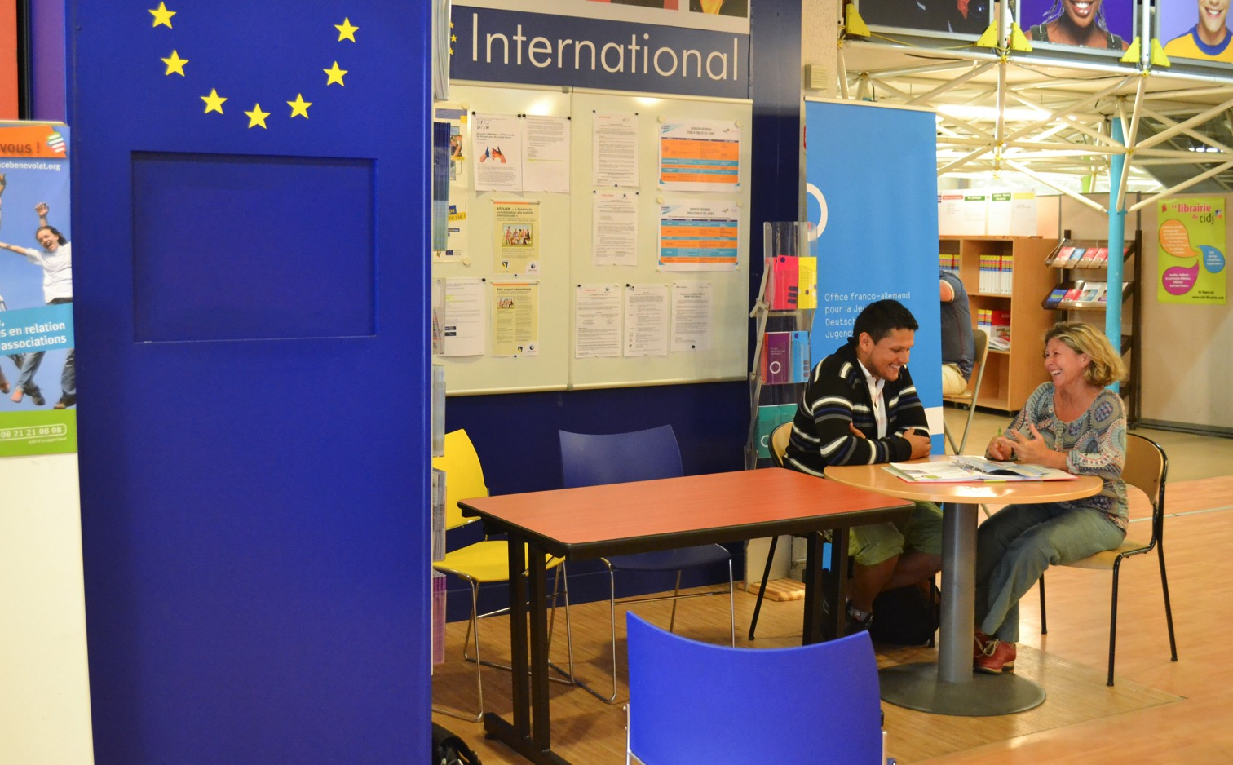

„podizati svijest mladih o njihovim mogućnostima za mobilnost i poticati ih da postanu aktivni građani”
Misija

Slide 3

Besplatni informacijski servis Europske komisije
Mreža od preko 1200 lokalnih i regionalnih partnera iz 34 države
26 godina postojanja
Dio Erasmus+ programa
Što je Eurodesk?

Slide 4


17 udruga u 15 županija
Imaš pitanje?
Kreni od nas!

Slide 5
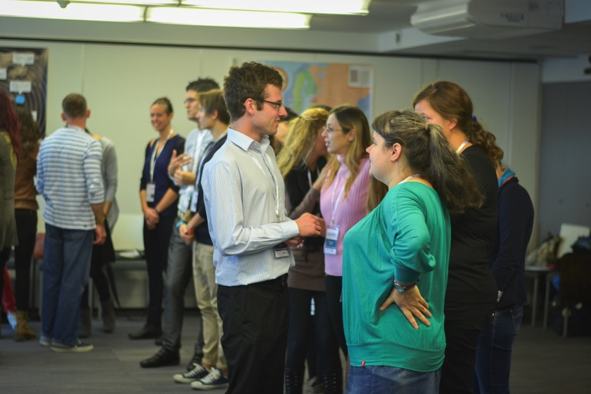
Eurodesk mreža = nacionalni centar + multiplikatori
odgovaramo na pitanja o mogućnostima za mobilnost u svrhu učenja
informiramo o europskim mogućnostima i politikama za mlade
provodimo lokalne i sudjelujemo u europskim info kampanjama
provodimo aktivnosti u suradnji s drugim informacijskim mrežama i partnerima
sudjelujemo u procesu strukturiranog dijaloga
Što radimo?

Slide 6


AMPEU – kutak za mlade i studente
Eurodesk
Europski portal za mlade
Volonterska platforma
Eurodesk na Facebooku
Time to Move

Slide 7
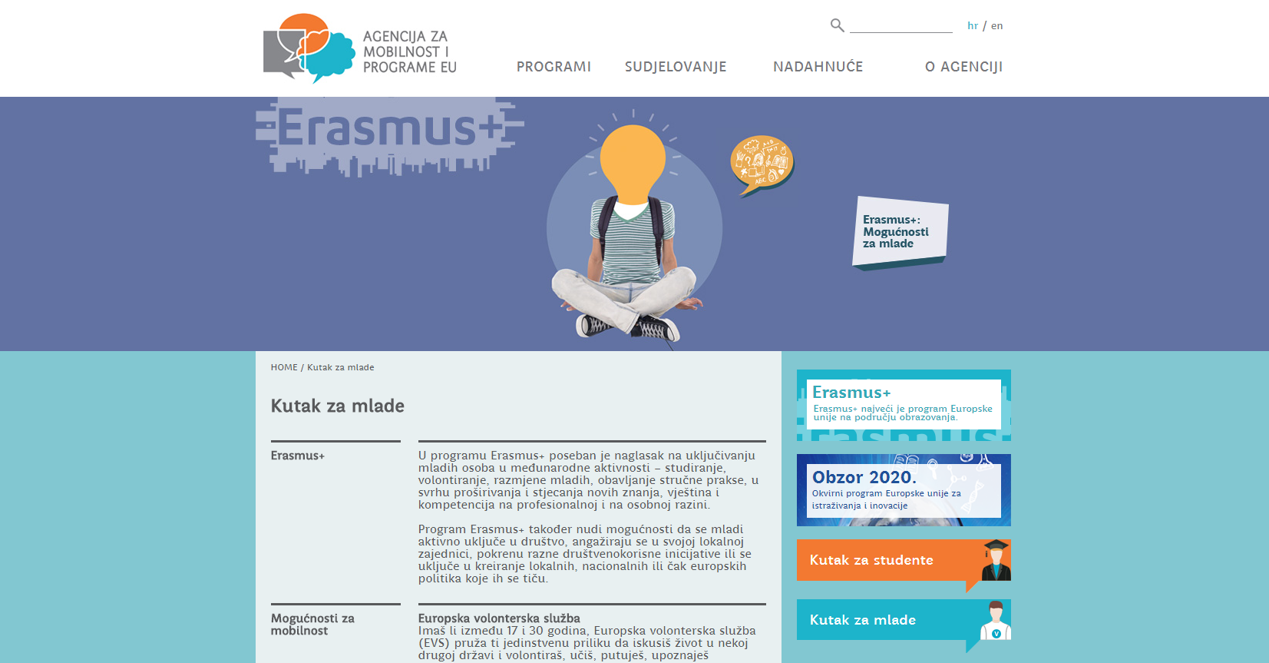
www.mobilnost.hr

Slide 8
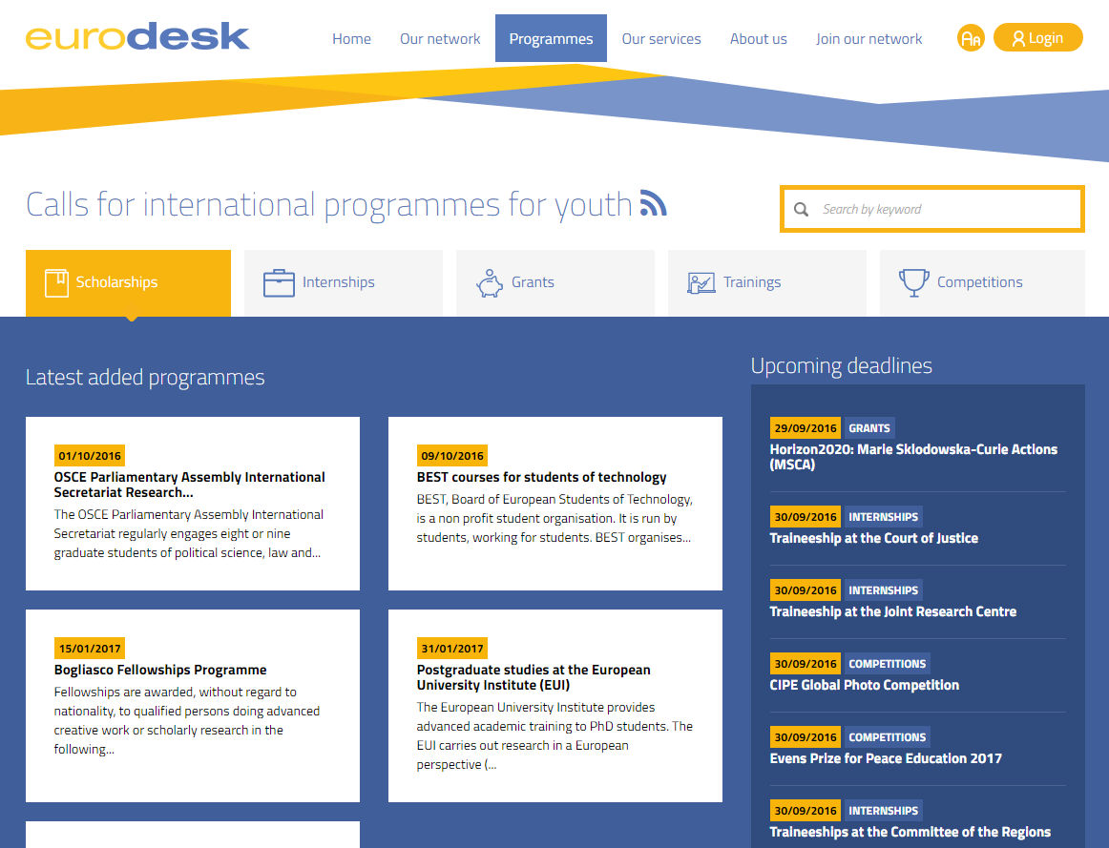
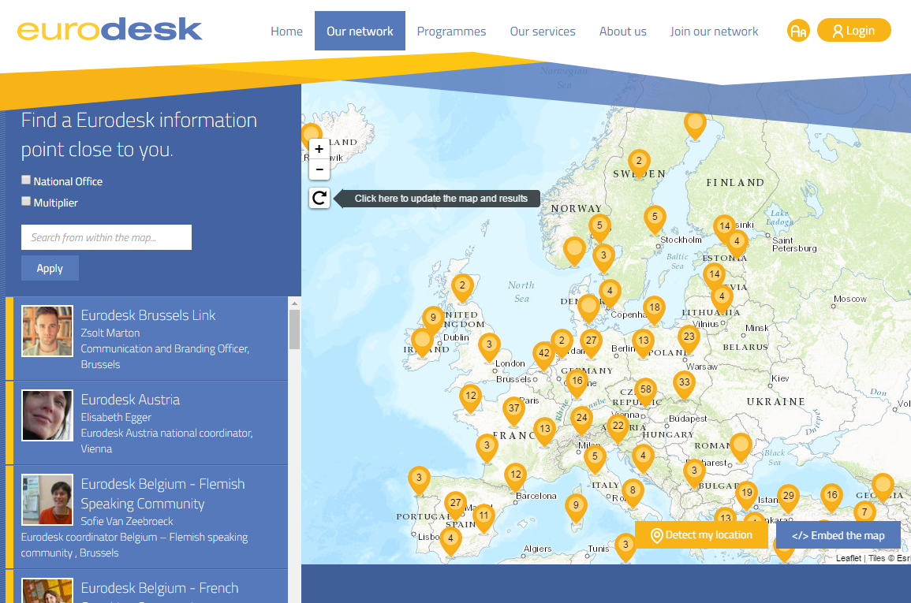
Baza programa
stipendije
stažiranja
financijske potpore
osposobljavanja
natječaji
+ Karta multiplikatora
u Europi
www.eurodesk.eu

Slide 9
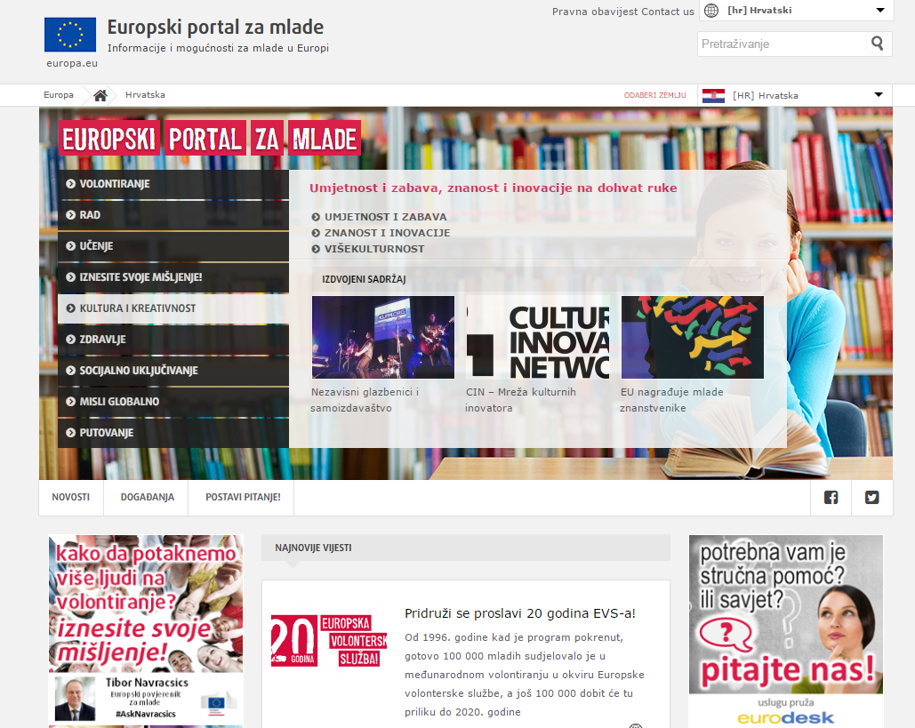


EU informacije za mlade
Što mladi mogu?
čitati tekstove na hrvatskom i 27 drugih jezika
postavljati upite za bilo koju zemlju
uključivati se u ankete i sl.

Slide 10



VOLONTIRANJE
UČENJE
RAD
SUDJELOVANJE
ZDRAVLJE
KULTURA I KREATIVNOST
MISLI GLOBALNO
SOCIJALNO UKLJUČIVANJE
PUTOVANJE
Teme Europskog portala za mlade

Slide 11

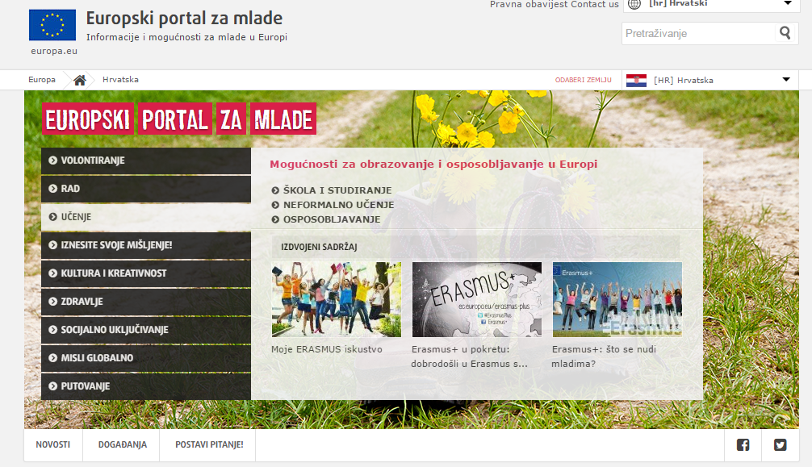
Željela bih volontirati u Portugalu. Gdje mogu pronaći organizaciju?
Mogu li doći volontirati u Hrvatsku sa svojim psom?
Idem u Švedsku preko ljeta i tražim jeftin smještaj.
Imam li pravo na besplatno zdravstveno osiguranje u Europi?

Slide 12
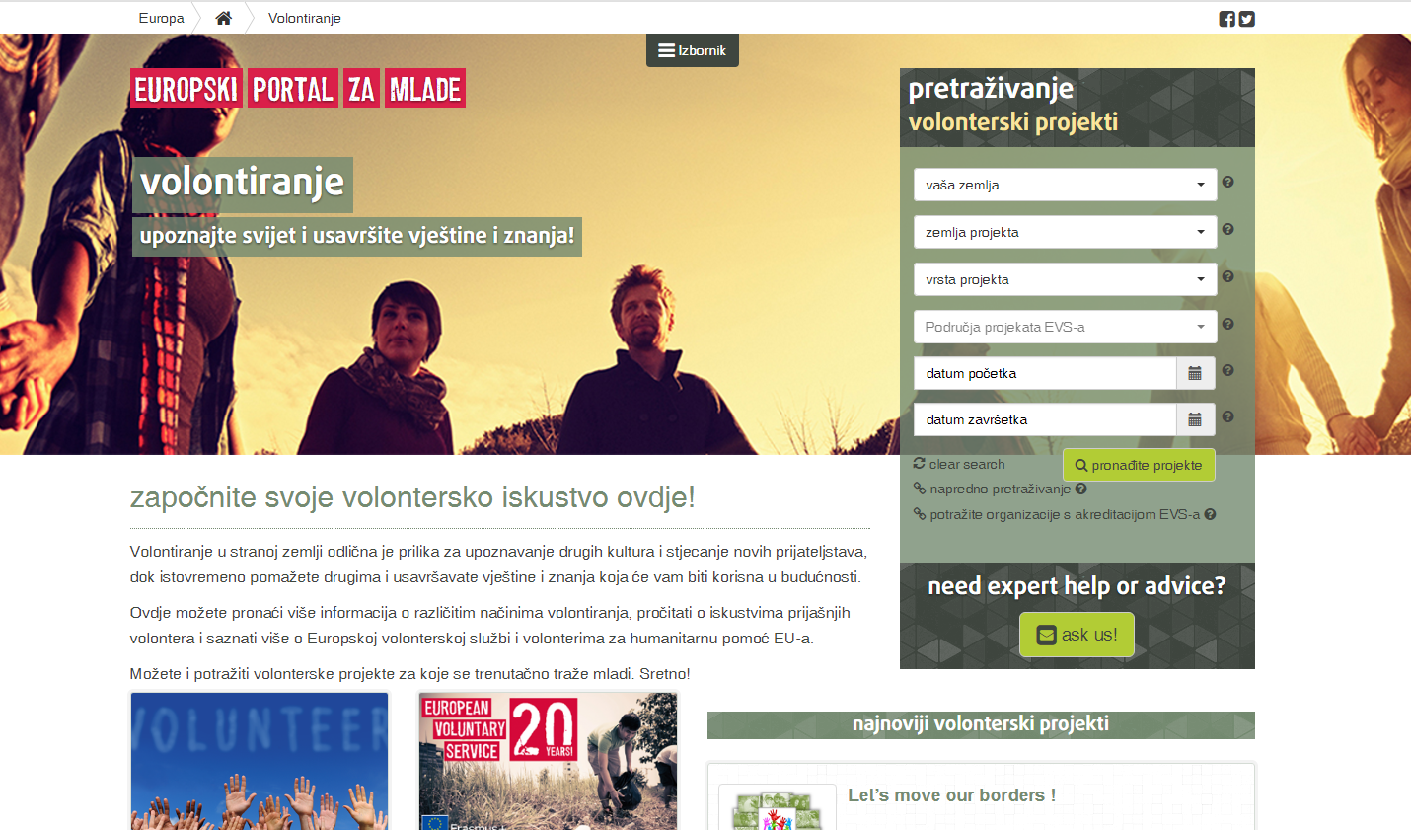
Volonterska platforma
EVS – Europska volonterska služba
Raznovrsni volonterski projekti
EVS akreditacije > standard kvalitete
Pokriveni troškovi:
put, smještaj, hrana, džeparac, tečaj jezika, osiguranje, lokalni prijevoz
https://europa.eu/youth/volunteering_hr

Slide 13

Eurodesk na Facebooku – saznajte novosti odmah!
informacije
poveznice
nagradni natječaji
fotografije
video
infografike
bilten (newsletter)
www.facebook.com/eurodesk.hrvatska

Slide 14

Ciljevi kampanje:
informiranje mladih o mogućnostima za studiranje, volontiranje, stažiranje i putovanje
upoznavanje mladih s multiplikatorima Eurodeska
www.timetomove.info:
Kalendar i karta događanja
Informacije o mobilnostima
Nagradna igra > iPad mini
www.timetomove.info
Notes:
Raise awaireness among young people about possibilities to get involved in EU consultations
- such as the Structured Dialogue
- Kick-start new participatory channels to listen to greater numbers and more diverse groups of young people (Ideas Labs)
Inform young people about possibilities offered by Erasmus+ and also other programmes to develop their skills and professional prospects and showcase successful projects

Slide 15


Kampanja Time to Move > u listopadu širom Hrvatske
www.timetomove.info
Prezentacije
Predavanja
Info štandovi
Radionice
Kvizovi
Radio i TV emisije…
Rasprave
EU šalabahter
Živa knjižnica
Buvljak s europskih putovanja
Kulinarska radionica
Party crashing…

Slide 16
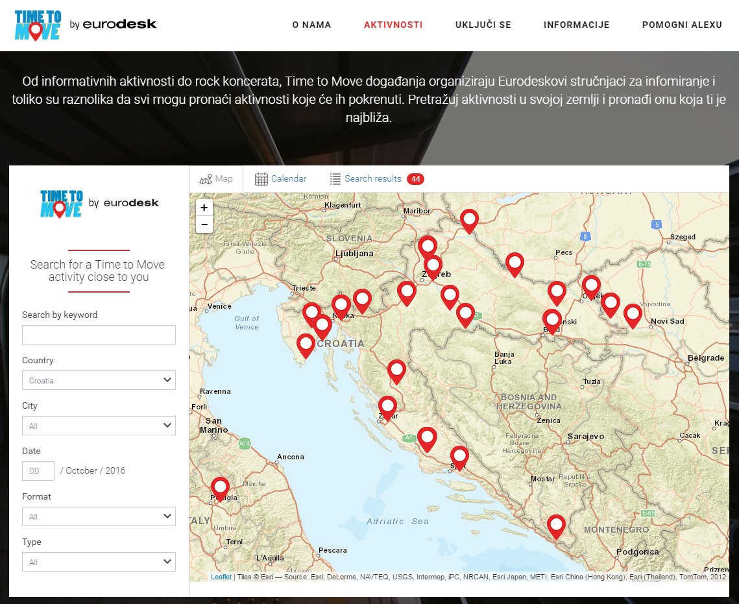
Preporučite učenicima!

Slide 17
Eurodesk vam može pomoći da svoje učenike:
informirate
savjetujete
motivirate
inspirirate
ohrabrite
www.mobilnost.hr > kutak za mlade i studente; Erasmus+; Eurodesk
www.eurodesk.eu > baza programa, karta multiplikatora
www.europa.eu/youth > Europski portal za mlade; Postavi pitanje
www.europa.eu/youth/volunteering_hr > volonterska platforma
www.facebook.com/eurodesk.hrvatska > Facebook (i bilten)
www.timetomove.info > kampanja Time to Move (listopad)

Slide 18

Hvala na pažnji!
Kontakt:
Katarina Brajdić
eurodesk@mobilnost.hr

